Slide 1
FEMEILE ÎN EVANGHELIA LUI LUCA
Studiul 6 pentru
9 mai 2015

Slide 2
FEMEILE
Au fost prețuite de El (văduva din Nain)
L-au slujit în lucrarea Sa și când a murit (Marta, Ioana, ... )
Au fost exemple de…
Recunoștință (Maria Magdalena)
Credință (femeia care I-a atins haina)
Rugăciune (văduva care a cerut dreptate)
Generozitate (văduva cu cei doi bănuți)
Au fost implicate la nașterea Lui (Maria, Elisabeta și Ana)
Ce rol au jucat femeile în viața și lucrarea lui Isus?

Slide 3
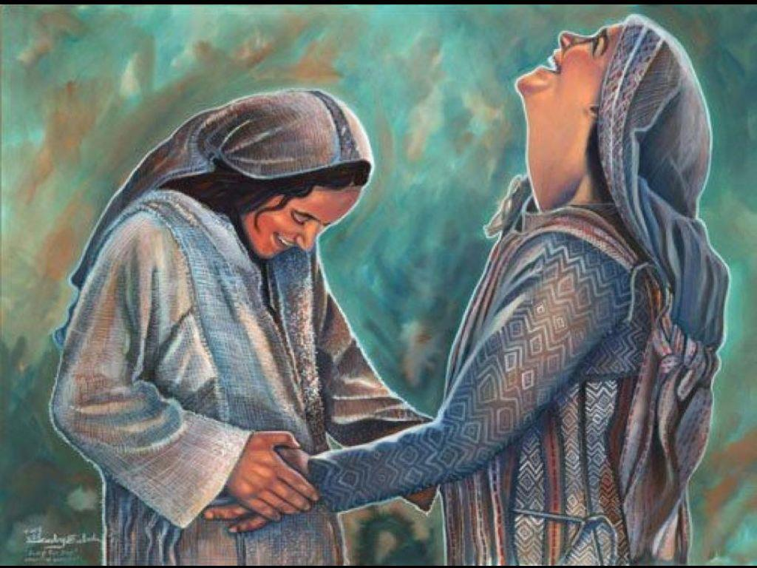
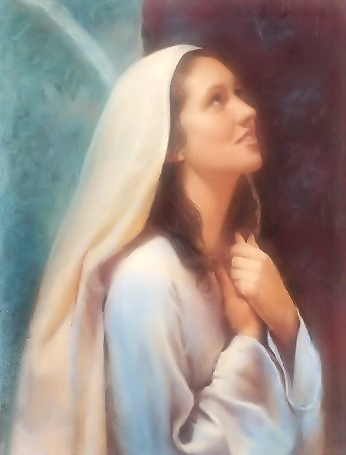
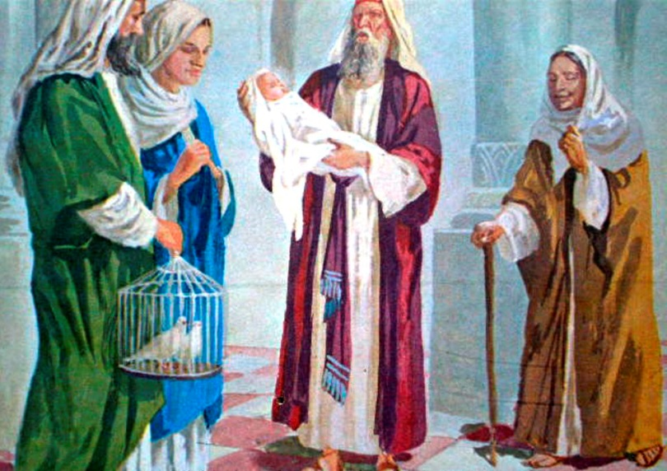
Femeile Care I-au spus „Bun venit” LUI isus
Cum a exprimat Elisabeta certitudinea că Isus era Mesia cel preomis?
«Ea a strigat cu glas tare: „Binecuvântată eşti tu între femei şi binecuvântat este rodul pântecelui tău.Cum mi-a fost dat mie să vină la mine maica Domnului meu?» (Luca 1:42-43)
Gloriosul Magnificat al Mariei (Luca 1:46-55) prezice patru revoluții pe care Isus le va produce în Istorie.
Revoluția spirituală (v. 46-50)
Revoluția morală (v. 51)
Revoluția socială (v. 51-54)
Revoluția profetică (v. 55)
Proorocița Ana a fost prima femeie evanghelist: «a început ... să vorbească despre Isus tuturor celor ce aşteptau mântuirea Ierusalimului.» (Luca 2:38)

Slide 4
ISUS ȘI SUFERINȚA
«Domnului, când a văzut-o, I s-a făcut milă de ea şi i-a zis: „Nu plânge!”» (Luca 7:13)
«El, Cel care i-a redat văduvei pe singurul său fiu, în timp ce acesta era condus spre locul de înmormântare, simte astăzi cu durerea mamelor în suferință. El care, plin de milă, a vărsat lacrimi la mormântul lui Lazăr și l-a redat Martei și Mariei pe fratele lor cel mort și îngropat; care a iertat-o pe Maria Magdalena; care Și-a adus aminte de mama Sa, când era atârnat pe cruce, în agonie; care S-a înfățișat femeilor care plângeau și le-a făcut mesagerii Săi în răspândirea primelor vești bune despre un Mântuitor înviat — El este cel mai bun prieten al femeii de astăzi și este gata să o ajute în toate situațiile vieții.» E.G.W. (Căminul adventist, pag. 204 )

Slide 5
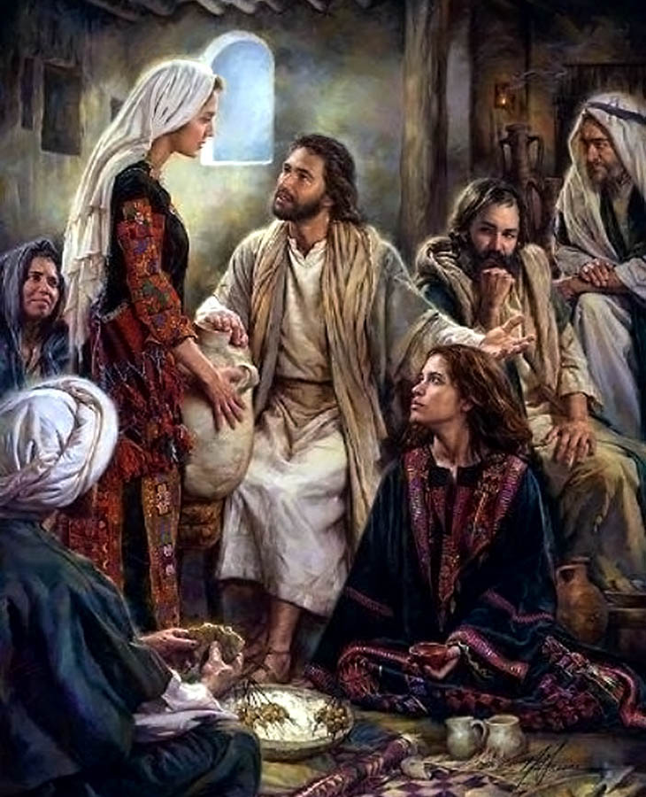
FEMEILE CARE L-AU SLUJIT PE ISUS
«… Maria, zisă Magdalena… Ioana, nevasta lui Cuza, ispravnicul lui Irod, Susana şi multe altele, care-L ajutau cu ce aveau.» (Luca 8:2-3)
Luca menționează femeile care, pe lângă ascultarea predicii lui Isus, aveau o parte activă în lucrarea Sa: Îl slujeau pe Isus.
Alte femei menționate de Luca o includ pe Maria, mama lui Iacov (Luca 24:10) și pe Marta (Luca 10:38-42).
Într-o anumită ocazie, Isus a trebuit să o certe pe Marta pentru ca aceasta să își reorganizeze prioritățile. Lucrul este foarte important, dar nu trebuie să excludă studiul «la picioarele lui Isus».

Slide 6
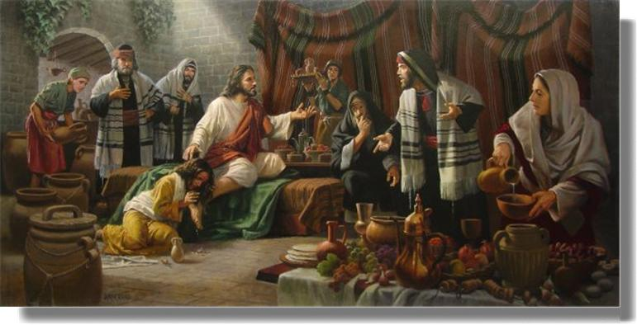
«Şi iată că o femeie păcătoasă din cetate a aflat că El era la masă în casa fariseului. A adus un vas de alabastru cu mir mirositor şi stătea înapoi lângă picioarele lui Isus şi plângea. Apoi a început să-I stropească picioarele cu lacrimile ei şi să le şteargă cu părul capului ei; le săruta mult şi le ungea cu mir.» (Luca 7:37-38)
RECUNOȘTINȚĂ
A vărsa pe picioarele lui Isus un parfum atât de scump (Marcu 14:5), era expresia unei inimi recunoscătoare pentru ce a făcut Isus în viața ei.
În timp ce pentru bărbați ea era doar o «femeie păcătoasă», pentru Isus ea era persoana care Îl pregătea pentru moarte (Marcu 14:8); cea care Îi va plânge moartea (Ioan 20:11) și Îi va anunța învierea (Ioan 20:18). Să învățăm de la Maria această lecție de recunoștință față de Mântuitorul.

Slide 7
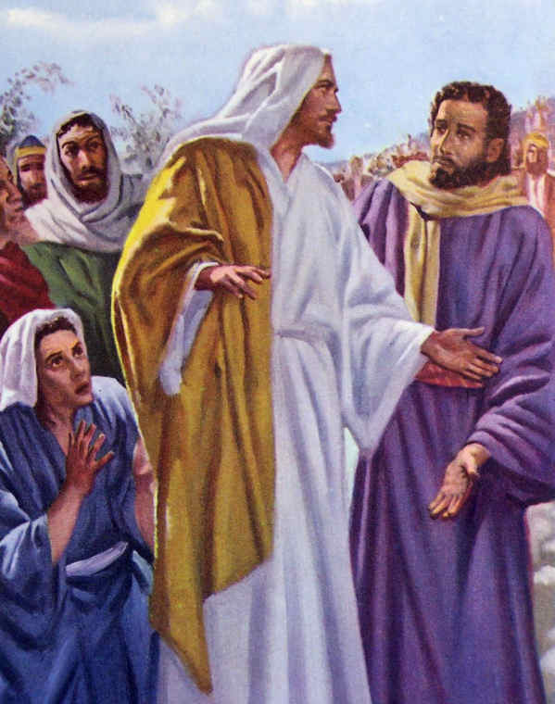
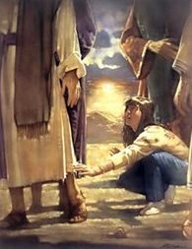
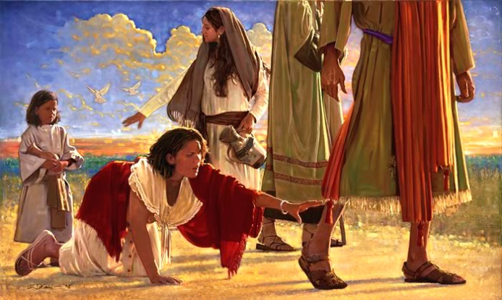
CREDINȚĂ
«Isus i-a zis: „Îndrăzneşte, fiică; credinţa ta te-a mântuit. Du-te în pace.”» (Luca 8:48)
«Mulțimea adunată înaintea lui Isus nu era unită de o credință vie, autentică. Doar o femeie săracă, bolnavă de mulți ani, care își cheltuise toată agoniseala pe medici ce nu au vindecat-o, ci i-au înrăutățit situația, s-a gândit că dacă ar putea ajunge în preajma Lui și i-ar atinge numai colțul hainei Sale, s-ar vindeca. Hristos a înțeles tot ce se întâmpla în inima ei și s-a așezat astfel încât ea să beneficieze de oportunitatea pe care și-o dorea. El dorea să folosească acest fapt pentru a demonstra diferența dintre atingerea unei credințe autentice și contactul întâmplător al celor care se înghesuiau în jurul Lui din pură curiozitate»
E.G.W. (În locurile cerești, N.T. 11 aprilie)
Nu un contact obișnuit cu Isus ne va mântui, ci credința care Îl va accepta ca Mântuitor personal.

Slide 8
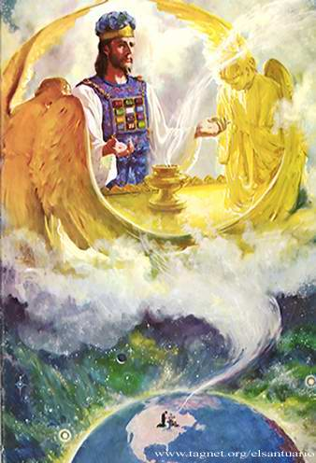
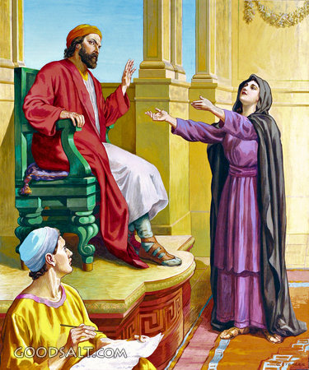
RUGĂCIUNEA
«„totuşi, pentru că văduva aceasta mă tot necăjeşte, îi voi face dreptate, ca să nu tot vină să-mi bată capul”... . Şi Dumnezeu nu va face dreptate aleşilor Lui, care strigă zi şi noapte către El, măcar că zăboveşte faţă de ei?» (Luca 18:5, 7)
În această parabolă, Isus prezintă cazul unei văduve care cere insistent dreptate. De la ea învățăm trei lecții importante despre rugăciune:
Să ne rugăm neîncetat
(1Tesaloniceni 5:17)
Rugăciunea schimbă lucrurile
(Coloseni 4:3)
Rugăciunea insistentă este o credință care învinge (Luca 18:7)

Slide 9
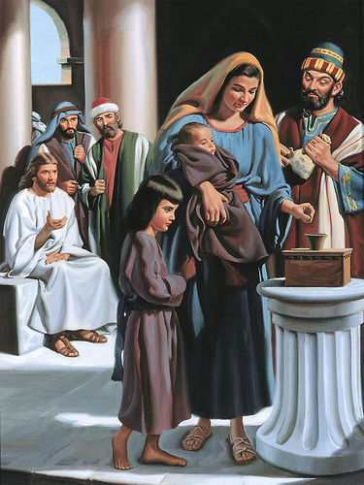
GENEROZITATE
«A văzut şi pe o văduvă săracă aruncând acolo doi bănuţi. Şi a zis: „Adevărat vă spun că această văduvă săracă a aruncat mai mult decât toţi ceilalţi» (Luca 21:2-3)
Isus a pus în contrast motivele care stau la baza generozității fariseilor bogați și ale văduvei «sărace».
În timp ce unii «înghit casele văduvelor» (Luca 20:47), văduva oferă tot ce i-a mai rămas lui Dumnezeu.
Ceea ce contează în ochii Creatorului atotștiutor nu este ce dăm, ci de ce dăm; nu cât dăm, ci care este măsura sacrificiului nostru.

Slide 10
«Motivele sunt cele care dau faptelor noastre adevărata lor față, pecetluindu-le ca urâciune sau dându-le o înaltă valoare morală. Nu lucrurile mari, pe care le vede fiecare ochi și le preamărește fiecare limbă, sunt socotite de Dumnezeu ca fiind cele mai de preț. Datoriile mici, îndeplinite cu voie bună, darurile mici, care nu caută să atragă privirile și care pentru ochii oamenilor pot părea fără valoare, adesea stau pe cea mai înaltă treaptă în ochii Săi. O inimă plină de iubire și credință este mai scumpă lui Dumnezeu decât cel mai prețios dar. Văduva săracă a dat tot ce avea pentru a face puținul pe care l-a făcut. S-a lipsit de hrană, ca să dea cei doi bănuți pentru lucrarea pe care o iubea. Și a făcut lucrul acesta cu credință, fiind încrezătoare că Tatăl ei ceresc nu va trece cu vederea lipsa ei cea mare. Tocmai spiritul acesta neegoist și credința ei copilărească au câștigat aprecierea Mântuitorului.»
E.G.W. (Hristos, Lumina Lumii, pag. 615)

